Slide 1

Maria Lucia Fattorelli
Câmara dos Deputados
Brasília, 14 de março de 2018
O Sistema da Dívida, o esquema financeiro da “Securitização de Créditos” (PLP 459/2017) e a necessidade de PEC para limitar gastos com juros

Slide 2
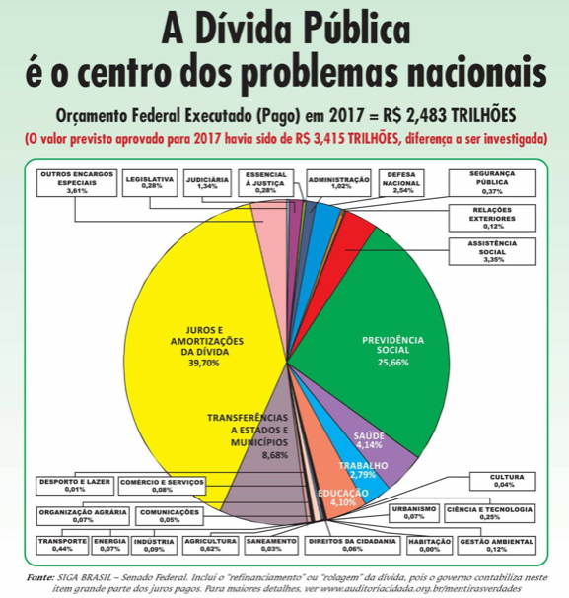
A DÍVIDA PÚBLICA
em sido a justificativa para:
Cortes de investimentos e gastos sociais
EC 95 (teto por 20 anos)
Ajuste Fiscal em todas as esferas
Privatizações
Contrarreformas
Desmonte do Estado
Mecanismos fraudulentos

Slide 3
Qual tem sido o papel da dívida pública?
Historicamente, não tem funcionado como instrumento de financiamento:
“dívida” herdada de Portugal: o dinheiro nunca chegou aqui
Auditoria feita por Getúlio Vargas provou que apenas 40% do estoque estava documentado por contratos
Década de 70: contratos disponibilizados à CPI (2009/2010) não comprovam nem 20% da evolução do estoque da dívida externa com bancos privados internacionais nessa fase da Ditadura Militar
Década de 80: dívidas do setor privado (nacional e internacional instalado no país) foram transferidas a cargo do Banco Central do Brasil
1992: Suspeita de prescrição
1994: Plano Brady em Luxemburgo
Utilização dos títulos Brady como moeda para comprar empresas privatizadas
Trocas sucessivas e transformações de dívida externa em interna
Juros elevadíssimos e mecanismos financeiros que geram dívida: remuneração sobra caixa dos bancos, swap cambial, contabilização de juros como se fosse amortização, anatocismo, prejuízos do Banco Central...
Notes:
Suspensão pagamento encargos aos rentistas (Bonos Global 2012 e 2030) desde novembro/2008
Proposta soberana de recompra do restante da dívida por no máximo 30% de seu valor nominal
The Economist (23/04/2009): “Sr. Correa parece ser incorruptível (...) gasto público cresceu 71% em 2008, resultado de investimentos em escolas e hospitais”
ESTA É A PROVA DA VIABILIDADE POLÍTICA DA AUDITORIA DA DÍVIDA
ENQUANTO ISSO, O GOVERNO BRASILEIRO RECOMPRA TÍTULOS DA DÍVIDA EXTERNA A 130% DO VALOR DE FACE, EM MÉDIA

Slide 4
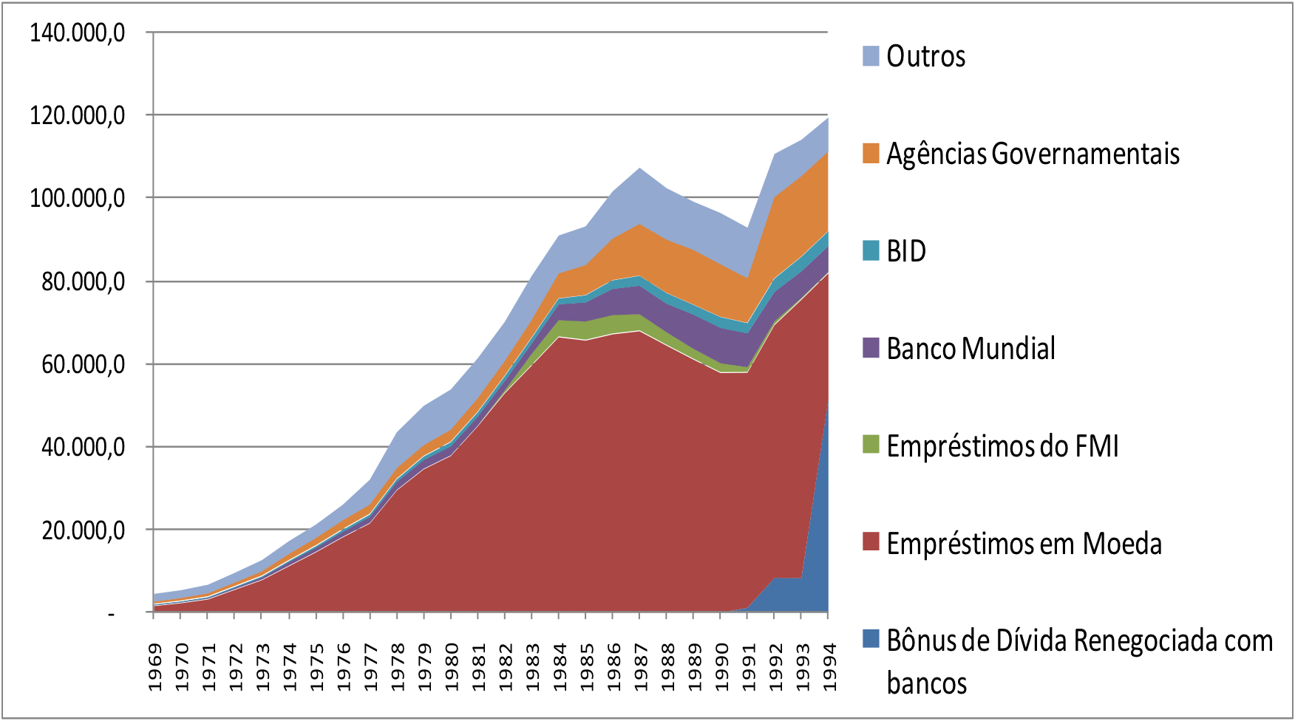
DÍVIDA EXTERNA com Bancos Privados Internacionais: “Em Moeda”
  Fonte: Relatórios Anuais do Banco Central disponibilizados à CPI da Dívida.
Notes:
Suspensão pagamento encargos aos rentistas (Bonos Global 2012 e 2030) desde novembro/2008
Proposta soberana de recompra do restante da dívida por no máximo 30% de seu valor nominal
The Economist (23/04/2009): “Sr. Correa parece ser incorruptível (...) gasto público cresceu 71% em 2008, resultado de investimentos em escolas e hospitais”
ESTA É A PROVA DA VIABILIDADE POLÍTICA DA AUDITORIA DA DÍVIDA
ENQUANTO ISSO, O GOVERNO BRASILEIRO RECOMPRA TÍTULOS DA DÍVIDA EXTERNA A 130% DO VALOR DE FACE, EM MÉDIA

Slide 5
Década de 70:
dívida da ditadura
Década de 80:
Elevação ilegal das taxas de juros
Estatização de dívidas privadas
Década de 90:
Plano
Brady
Pagamento antecipado ao FMI e resgates com ágio
Troca de dívida externa por dívida interna
Fonte: Banco Central - Nota para a Imprensa - Setor Externo - Quadro “Dívida Externa Bruta” e Séries Temporais - BC

Slide 6
Juros sobre juros
Regime de Metas de Inflação
Reuniões do BC com banqueiros: Conflito de interesses
Dívidas dos estados com a União
Acumulação de Reservas Cambiais
“Operações de Mercado Aberto”
Operações de “swaps”
Empréstimos ao BNDES
Fonte: Banco Central - Nota para a Imprensa - Política Fiscal - Quadro “Títulos Públicos Federais”.

Slide 7
Por que é uma obrigação resgatar a história?
O Mercado está ressuscitando “dívidas” do início do século passado e compensando com tributos federais:
Compensação de Títulos de Dívida Externa Brasileira com Tributos Federais
Kiyoshi Harada | 11/10/2016
O Consulente esclarece que é advogado de clientes que são titulares de títulos da dívida pública externa emitidos em libras esterlinas que foram inseridos no orçamento Anual da União do Exercício de 2014, para resgate e pagamento naquele exercício, sob a nomenclatura de Operações Especiais, códigos 0409 e 0367, com diversas datas de emissão, todos eles previstos no Decreto-lei nº 6.019/1943.
(...)
1 – Os Títulos da Dívida Externa Brasileira, emitidos em libras esterlinas, comercializados na praça de Londres, foram alcançados pela prescrição?
R: Conforme abordado no item 2 deste parecer são as próprias autoridades brasileiras competentes que firmam posição no sentido de validade e perpetuidade dos contratos de empréstimos firmados no exterior, especificamente aqueles previstos no Decreto-lei nº 6.019/43, objeto de consulta. Assim, aqueles títulos não foram alcançados pela prescrição, e se tivesse ocorrido a prescrição teria havido renúncia a essa suposta prescrição, por força do disposto no art. 161 do Código Civil.
(...)
5 – O crédito financeiro deles decorrente pode ser utilizado para extinção de obrigação tributária?
R: Sim, conforme demonstrado no tópico 4 deste parecer
Notes:
Suspensão pagamento encargos aos rentistas (Bonos Global 2012 e 2030) desde novembro/2008
Proposta soberana de recompra do restante da dívida por no máximo 30% de seu valor nominal
The Economist (23/04/2009): “Sr. Correa parece ser incorruptível (...) gasto público cresceu 71% em 2008, resultado de investimentos em escolas e hospitais”
ESTA É A PROVA DA VIABILIDADE POLÍTICA DA AUDITORIA DA DÍVIDA
ENQUANTO ISSO, O GOVERNO BRASILEIRO RECOMPRA TÍTULOS DA DÍVIDA EXTERNA A 130% DO VALOR DE FACE, EM MÉDIA

Slide 8
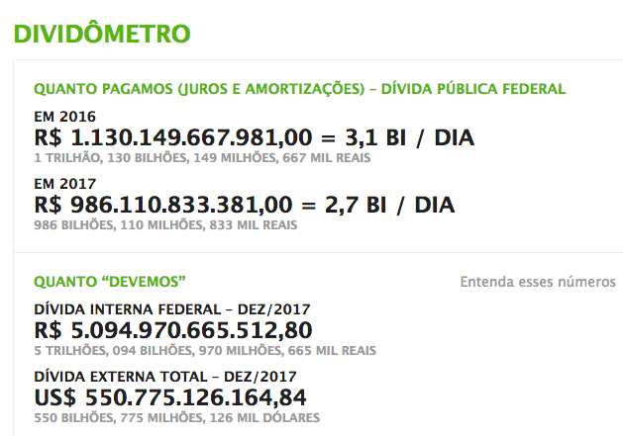
ESTOQUE E FLUXO DA DÍVIDA PÚBLICA FEDERAL
https://auditoriacidada.org.br/

Slide 9
DÍVIDA FEDERAL: Histórico de escândalos
Comprovados por CPI da Dívida Pública realizada na Câmara dos Deputados em 2009/2010, e comunicados ao MP PA nº 1.00.000.005612/2010-13:
Contabilização de juros como se fosse amortização;
transformações de dívidas do setor privado em dívidas públicas;
Contínuo pagamento de excessivos e ilegítimos juros, e juros sobre juros (anatocismo) encargos e taxas que multiplicam o valor da dívida por ela mesma;
pagamento de ágios que chegaram a 70% do valor nominal, em resgates antecipados, ou seja, dívida que sequer se encontravam vencidas;
operações de transformação de dívida em paraísos fiscais, com suspeita de renúncia à prescrição;
refinanciamentos obscuros com cláusulas expressas de renúncia à soberania, à imunidade e à alegação de nulidade;
transformação de passivos de bancos em dívidas públicas;
utilização de mecanismos meramente financeiros que geram dívida sem contrapartida alguma ao país ou à sociedade;
ausência de documentação e de transparência;
diversos e graves indícios de ilegalidade e ilegitimidade.
Notes:
Suspensão pagamento encargos aos rentistas (Bonos Global 2012 e 2030) desde novembro/2008
Proposta soberana de recompra do restante da dívida por no máximo 30% de seu valor nominal
The Economist (23/04/2009): “Sr. Correa parece ser incorruptível (...) gasto público cresceu 71% em 2008, resultado de investimentos em escolas e hospitais”
ESTA É A PROVA DA VIABILIDADE POLÍTICA DA AUDITORIA DA DÍVIDA
ENQUANTO ISSO, O GOVERNO BRASILEIRO RECOMPRA TÍTULOS DA DÍVIDA EXTERNA A 130% DO VALOR DE FACE, EM MÉDIA

Slide 10
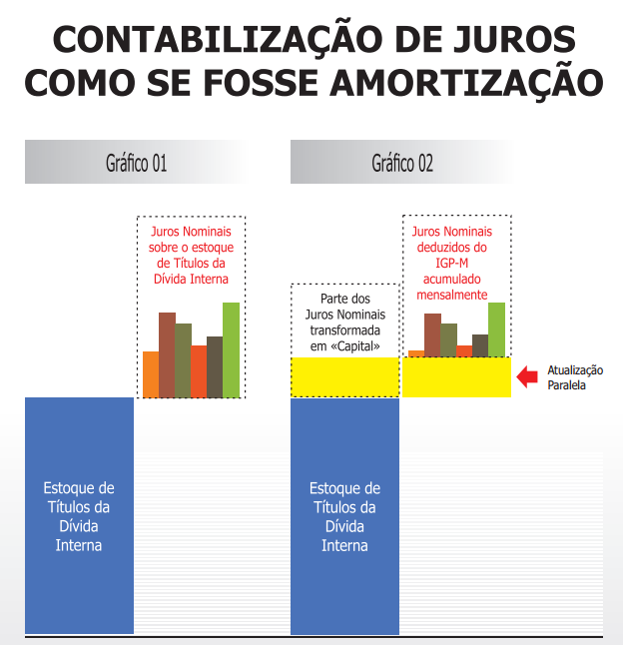
INCONSTITUCIONALIDADES
DENUNCIADAS
PELA CPI DA DÍVIDA PÚBLICA
JUROS
MASCARADOS DE
AMORTIZAÇÃO
CRESCIMENTO EXPONENCIAL DA DÍVIDA
FERE O ART. 167, III, DA CONSTITUIÇÃO
PEC 55 burla esse dispositivo
https://goo.gl/7sPvEB

Slide 11
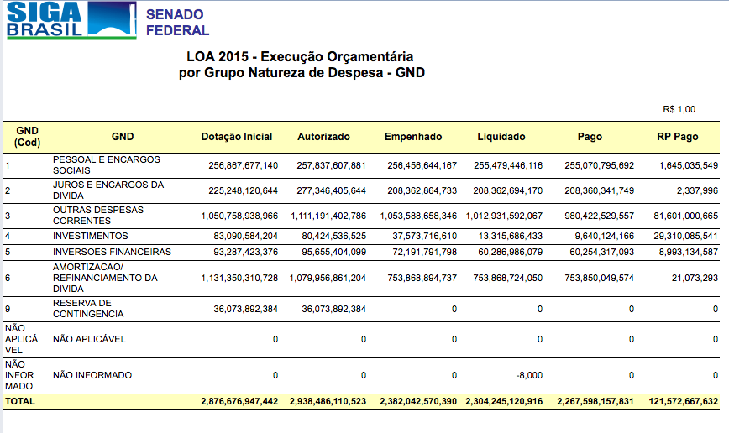
É evidente a contabilização de juros como se fosse amortização

Slide 12


DÍVIDA INTERNA NÃO ESTÁ SENDO AMORTIZADA NEM ROLADA
DÍVIDA INTERNA CRESCEU 732 BILHÕES em 11 meses de 2015
Qual é a contrapartida dessa dívida?

Slide 13
O que explica o crescimento da dívida ?
Elevadíssimas taxas de juros: praticadas sem justificativa técnica, jurídica, econômica ou política, configurando-se uma transferência de renda e receita ao setor financeiro privado;
A ilegal prática do anatocismo: incidência contínua de juros sobre juros, que promove a multiplicação da dívida por ela mesma;
A irregular contabilização de juros como se fosse amortização da dívida, burlando-se o artigo 167, III, da Constituição Federal
As escandalosas operações de swap cambial realizadas pelo Banco Central, que correspondem à garantia do risco de variação do dólar paga pelo BC principalmente aos bancos e a grandes empresas nacionais e estrangeiras, provocando prejuízo de centenas de bilhões em 2014/2015;
Remuneração da sobra do caixa dos bancos por meio das “operações compromissadas”, realizadas pelo BC com os bancos, sem a devida transparência. Estima-se gasto de pelo menos R$200 bilhões em 2015.
O ajuste fiscal e os cortes devem ser feitos nos juros abusivos
“O Banco Central está suicidando o Brasil”
http://www.gazetadopovo.com.br/opiniao/artigos/o-banco-central-esta-suicidando-o-brasil-dh5s162swds5080e0d20jsmpc
Notes:
Suspensão pagamento encargos aos rentistas (Bonos Global 2012 e 2030) desde novembro/2008
Proposta soberana de recompra do restante da dívida por no máximo 30% de seu valor nominal
The Economist (23/04/2009): “Sr. Correa parece ser incorruptível (...) gasto público cresceu 71% em 2008, resultado de investimentos em escolas e hospitais”
ESTA É A PROVA DA VIABILIDADE POLÍTICA DA AUDITORIA DA DÍVIDA
ENQUANTO ISSO, O GOVERNO BRASILEIRO RECOMPRA TÍTULOS DA DÍVIDA EXTERNA A 130% DO VALOR DE FACE, EM MÉDIA

Slide 14
O que explica o crescimento da dívida ?
No período de 2003 a 2015, acumulamos “superávit primário” de R$ 824 bilhões, ou seja, as receitas “primárias” (constituídas principalmente pela arrecadação de tributos) foram muito superiores aos gastos sociais, tendo essa montanha de dinheiro sido reservada para o pagamento da questionável dívida pública. Apesar do contínuo corte de investimentos sociais imprescindíveis à população, a dívida pública se multiplicou, no mesmo período, de R$ 839 bilhões ao final de 2002 para quase R$ 4 TRILHÕES ao final de 2015.
A contínua geração de “dívida pública” devido aos prejuízos do BC, juros elevadíssimos, swap cambial, remuneração da sobra de caixa, emissão de dívida para pagar juros etc. aliado à queda de arrecadação devido a desonerações, falta de investimento na administração tributária e modelo tributário regressivo levam ao descompasso fiscal. VER ATIGO NO JB DE 11/03/2018 https://goo.gl/ecKemy
Fonte: http://www.bcb.gov.br/htms/infecon/seriehistdivliq-p.asp
Fonte: http://www.bcb.gov.br/ftp/notaecon/ni201609pfp.zip , Tabela 36
Notes:
Suspensão pagamento encargos aos rentistas (Bonos Global 2012 e 2030) desde novembro/2008
Proposta soberana de recompra do restante da dívida por no máximo 30% de seu valor nominal
The Economist (23/04/2009): “Sr. Correa parece ser incorruptível (...) gasto público cresceu 71% em 2008, resultado de investimentos em escolas e hospitais”
ESTA É A PROVA DA VIABILIDADE POLÍTICA DA AUDITORIA DA DÍVIDA
ENQUANTO ISSO, O GOVERNO BRASILEIRO RECOMPRA TÍTULOS DA DÍVIDA EXTERNA A 130% DO VALOR DE FACE, EM MÉDIA

Slide 15
CRISE FABRICADA
CUSTO DA POLÍTICA MONETÁRIA
2015:
Juros elevadíssimos (14%) sobre R$ 4 Trilhões
Prejuízos com Swap Cambial = R$ 90 bilhões
Emissão excessiva (R$480 bi) de títulos da dívida interna
Remuneração da sobra de caixa dos bancos (R$1Trilhão)
Dívida Interna cresceu R$ 732 bilhões em 11 meses de 2015
Investimento Federal em 2015: R$ 9,6 bilhões

Slide 16
CONJUNTURA
CORRUPÇÃO GENERALIZADA
AVALANCHE DE REFORMAS
      CONEXÃO
      JUSTIFICATIVA: AJUSTE FISCAL
      MAIS RECURSOS PARA A DÍVIDA PÚBLICA
CRISE FISCAL
O Que provocou a crise atual?
https://goo.gl/HdgD1q

Slide 17
Crise Fiscal tem sido a justificativa para projetos que cortam direitos sociais para destinar recursos para a dívida
EC 95 (PEC 55 ou 241): congela por 20 anos as despesas primárias para destinar recursos para a dívida e para empresas estatais não dependentes (https://goo.gl/B2L1pT )
EC 93 (PEC 143/2015 e 31/2016): aumento da DRU para 30% e criação da DREM, representam a morte do SUS (http://goo.gl/3X9LVf)
LC 159/2017 (PLP 343/2017) drástico ajuste fiscal nos estados em troca de moratória no pagamento da dívida dos estados à União
PEC 287/2016 contrarreforma da Previdência: visa reduzir as despesas primárias para que se dê efetividade à EC-95. Para isso, a PEC 287 inclui dispositivos que adia, reduz ou elimina o direito a benefícios previdenciários e assistenciais (http://goo.gl/uu9Opc);
Lei nº 13.416/2017 que autoriza a produção da nossa moeda no exterior
Reforma Administrativa: Lei 13341/2016
PRIVATIZAÇÕES: LEI 13334/2016
ESQUEMA FINANCEIRO FRAUDULENTO Criação de novas EMPRESAS “ESTATAIS” para Securitização de Créditos: PLP 459/2017 (PLS 204/2016), PL 3337/2015, PLP 181/2015
AGENDA DO BANCO CENTRAL PARA O LEGISLATIVO

Slide 18
EC 95
Instituiu Novo Regime Fiscal para vigorar por vinte anos
Estabeleceu TETO somente para as DESPESAS PRIMÁRIAS, que ficarão estagnadas, disputando recursos sob esse teto durante 20 anos!
DESPESAS FINANCEIRAS, que já consomem quase a metade do orçamento federal todo ano, ficarão com toda a sobra de recursos
PRIVILÉGIO AO SETOR FINANCEIRO

Slide 19
MAIOR GASTO É O FINANCEIRO
COMPLETAMENTE SIGILOSO
GASTO COM “JUROS” e OUTROS MECANISMOS
Quem são os detentores dos títulos da dívida brasileira?
Por quê compramos títulos da dívida externa antecipadamente e com ágio que chegou a 70%?
Quais dívidas externas privadas foram transformadas em dívida pública?
Quem são os beneficiários dos contratos de swap? Qual o fundamento legal para se oferecer ração mensal ao mercado?
Quem são os beneficiários das “Operações Compromissadas” ? Quais as condições financeiras oferecidas pelo Banco Central?
DESCUMPRIMENTO DE PRINCÍPIOS CONSTITUCIONAIS
TRANSPARÊNCIA e MOTIVAÇÃO
Notes:
Suspensão pagamento encargos aos rentistas (Bonos Global 2012 e 2030) desde novembro/2008
Proposta soberana de recompra do restante da dívida por no máximo 30% de seu valor nominal
The Economist (23/04/2009): “Sr. Correa parece ser incorruptível (...) gasto público cresceu 71% em 2008, resultado de investimentos em escolas e hospitais”
ESTA É A PROVA DA VIABILIDADE POLÍTICA DA AUDITORIA DA DÍVIDA
ENQUANTO ISSO, O GOVERNO BRASILEIRO RECOMPRA TÍTULOS DA DÍVIDA EXTERNA A 130% DO VALOR DE FACE, EM MÉDIA

Slide 20
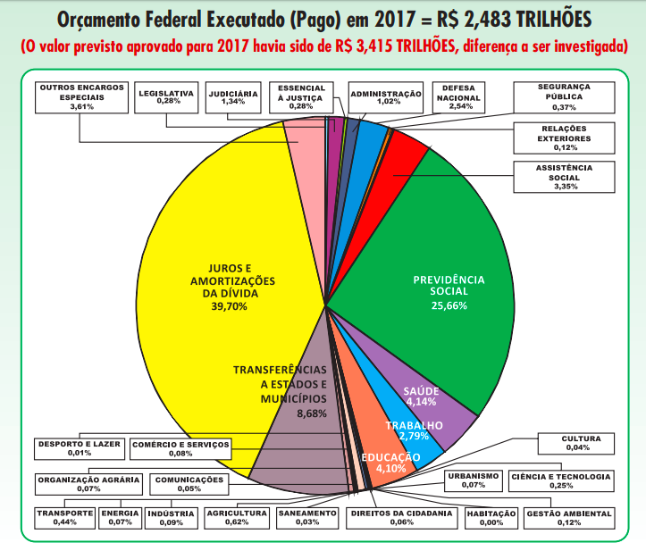

Slide 21
O objetivo da EC 95 é aumentar a destinação de recursos para o setor financeiro
EXPOSIÇÃO DE MOTIVOS:
“...Torna-se, portanto, necessário estabilizar o crescimento da despesa primária, como instrumento para conter a expansão da dívida pública. Esse é o objetivo desta Proposta de Emenda à Constituição...”
TETO para despesas PRIMÁRIAS por 20 anos!
Liberdade Total, SEM TETO e SEM LIMITES, para:
    Juros e encargos da Dívida Pública
    Empresas Estatais não dependentes

Slide 22
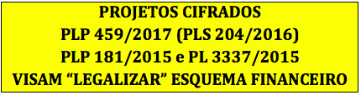
EC 95: Escancara o favorecimento ao setor financeiro e o dano ao Estado
“§ 6º Não se incluem na base de cálculo e nos limites estabelecidos neste artigo:
(...)
IV - despesas com aumento de capital de empresas estatais não dependentes.”
Novas empresas estatais estão sendo criadas para operar esquema financeiro fraudulento (PBH Ativos S/A, CPSEC S/A, Mgi Investimentos S/A etc.)

Slide 23

NOVO PANFLETO disponível em: https://goo.gl/sd1cJe

Slide 24
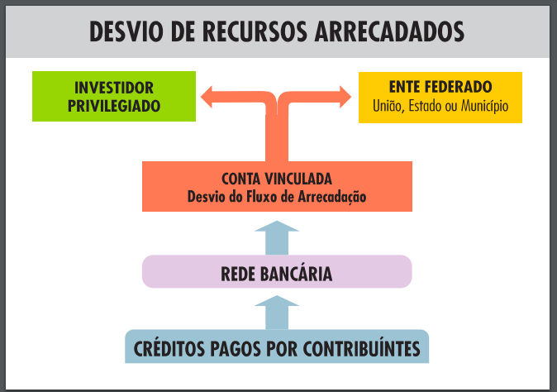
Securitização de Créditos: ESQUEMA FRAUDULENTO

Slide 25
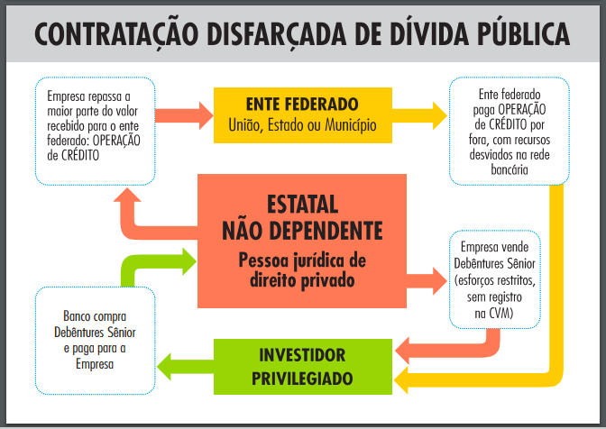
Securitização de Créditos: ESQUEMA FRAUDULENTO

Slide 26
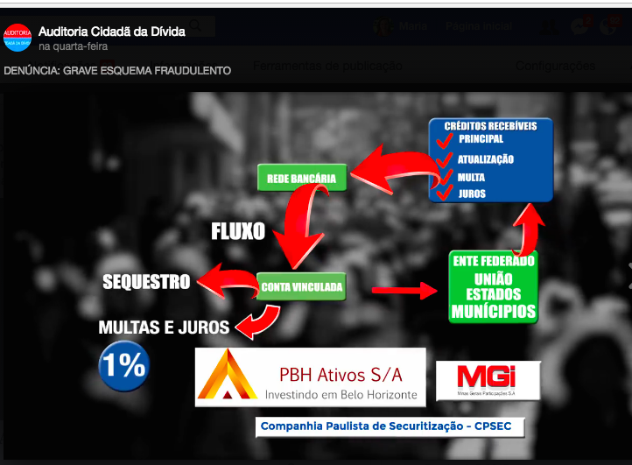
PAGAMENTO DISFARÇADO DA DÍVIDA, POR MEIO DE SEQUESTRO DE RECURSOS AINDA NA REDE BANCÁRIA, ANTES DE CHEGAR AO ORÇAMENTO
https://goo.gl/vo9Bys

Slide 27
PREJUÍZO DE R$ 70 MILHÕES
AO MUNICÍPIO DE BELO HORIZONTE
RELATÓRIO AUDITORIA CIDADÃ DA DÍVIDA No 2/2017, de 3/11/17 https://goo.gl/DyT28V
Em pouco mais de 3 (três) anos de funcionamento, essa perversa “engenharia financeira” possibilitou, inicialmente, a realização de uma operação de crédito disfarçada que ingressou R$ 200 milhões nos cofres do Município, porém, já provocou (1) uma perda efetiva ao Município de Belo Horizonte de cerca de R$ 70 milhões; (2) o desvio dos recursos correspondentes aos créditos cedidos arrecadados na rede bancária (R$ 531 MILHÕES), e (3) o sequestro de cerca de 50% desses recursos em favor do banco BTG Pactual S/A (R$ 270 milhões) , conforme quadro comparativo das entradas e as saídas de recursos na PBH ATIVOS S/A no período de abril/2014 a junho/2017, elaborado com base em dados recebidos pela CPI.

Slide 28
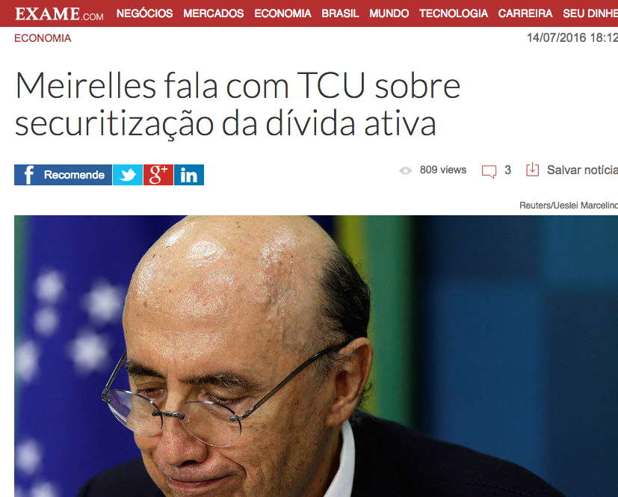
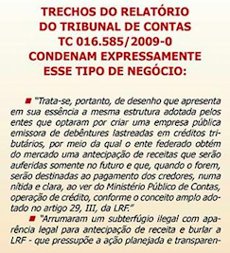
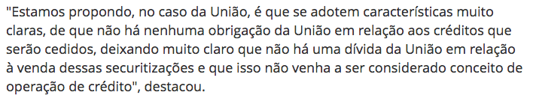
OPERAÇÃO ILEGAL, MAS MEIRELLES DIZ QUE NÃO
X

Slide 29
Mobilização contra o PLP 459/2017
(PLS 204/2016 no Senado) em tramitação na Câmara dos Deputados
Visa legalizar esquema fraudulento.
Recomendamos VER:
Novo folheto sobre o PLP 459/2017 disponível em: https://goo.gl/sd1cJe
Folheto “Mentiras e Verdades” sobre o PLP 459/2017 disponível em: https://goo.gl/BYrnV1
Alerta aos Deputados e Deputadas Federais: Pela Rejeição ao PLP 459/2017 disponível em: https://goo.gl/vSo9ZS
Artigo “O ESQUEMA FRAUDULENTO DA SECURITIZAÇÃO DE CRÉDITOS” disponível em: https://goo.gl/ufUxjd
Artigo “O QUE ESTÁ POR TRÁS DA SECURITIZAÇÃO DE CRÉDITOS” disponível em: https://goo.gl/dFVAjB

Slide 30
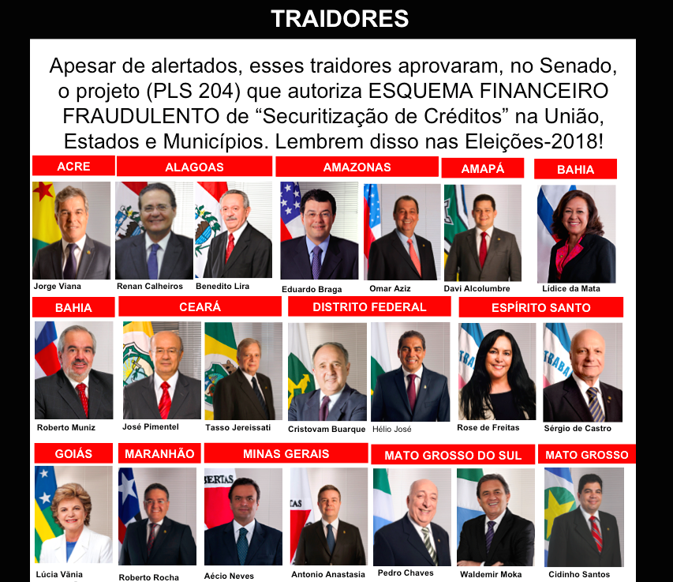
Pág. 1

Slide 31
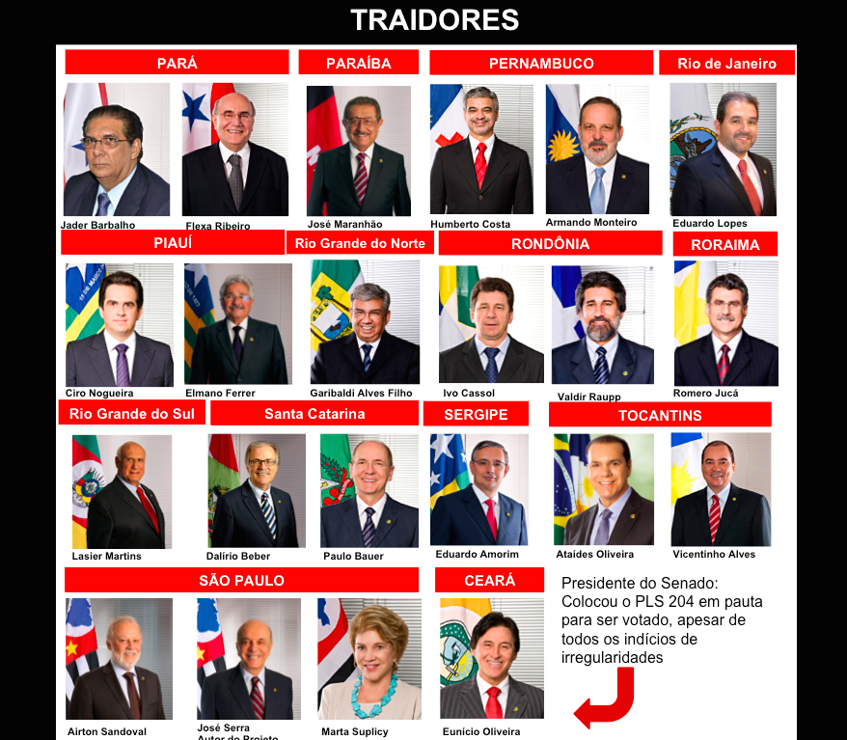
Pág. 2

Slide 32
Evidência revelada pela Auditoria Cidadã
“SISTEMA DA DÍVIDA”
Utilização do endividamento como mecanismo de subtração de recursos e não para o financiamento dos Estados
Se reproduz internacionalmente e internamente, em âmbito dos estados e municípios: CRISE EM DIVERSOS ENTES FEDERADOS BRASILEIROS
Dívidas sem
contrapartida
Maior beneficiário:
Setor financeiro
Mecanismos que Geram Dívida
Interferência do FMI
Privilégios Legais, Políticos, Financeiros e Econômicos
Influência do Poder Financeiro
Salvamento Bancário
Sistema da Dívida
Notes:
Suspensão pagamento encargos aos rentistas (Bonos Global 2012 e 2030) desde novembro/2008
Proposta soberana de recompra do restante da dívida por no máximo 30% de seu valor nominal
The Economist (23/04/2009): “Sr. Correa parece ser incorruptível (...) gasto público cresceu 71% em 2008, resultado de investimentos em escolas e hospitais”
ESTA É A PROVA DA VIABILIDADE POLÍTICA DA AUDITORIA DA DÍVIDA
ENQUANTO ISSO, O GOVERNO BRASILEIRO RECOMPRA TÍTULOS DA DÍVIDA EXTERNA A 130% DO VALOR DE FACE, EM MÉDIA

Slide 33

“Sistema da Dívida”
Como opera
Modelo Econômico
Privilégios Financeiros
Sistema Legal
Sistema Político
Corrupção
Grande Mídia
Organismos Internacionais
Dominação financeira e graves consequências sociais
Notes:
Suspensão pagamento encargos aos rentistas (Bonos Global 2012 e 2030) desde novembro/2008
Proposta soberana de recompra do restante da dívida por no máximo 30% de seu valor nominal
The Economist (23/04/2009): “Sr. Correa parece ser incorruptível (...) gasto público cresceu 71% em 2008, resultado de investimentos em escolas e hospitais”
ESTA É A PROVA DA VIABILIDADE POLÍTICA DA AUDITORIA DA DÍVIDA
ENQUANTO ISSO, O GOVERNO BRASILEIRO RECOMPRA TÍTULOS DA DÍVIDA EXTERNA A 130% DO VALOR DE FACE, EM MÉDIA

Slide 34


2015: Lucro de R$ 96 bilhões + Provisão de R$ 187 bilhões
  Fonte: http://www4.bcb.gov.br/top50/port/top50.asp

Slide 35
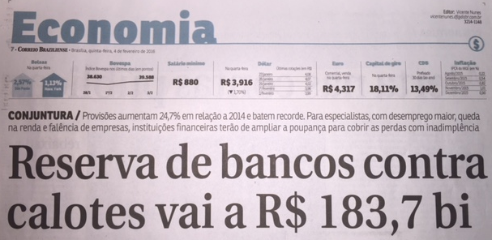
Em 2015, apesar da desindustrialização, da queda no comércio, do desemprego e da retração do PIB em quase 4% o LUCRO DOS BANCOS foi 20% superior ao de 2014, e teria sido 300% maior não fossem as exageradas provisões que reduzem seus lucros tributáveis:

Slide 36
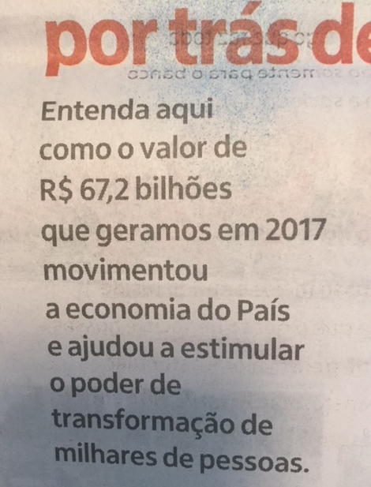
ITAÚ LUCROU R$ 67,2 BILHÕES EM 2017
“O valor adicionado à economia pelo Itaú Unibanco atingiu R$ 67,2 bilhões em 2017, distribuído entre diversos segmentos da sociedade, sendo R$ 20,2 bilhões para colaboradores por meio de remuneração, R$ 20,5 bilhões para pagamento de tributos, R$ 5,7 bilhões para o reinvestimento dos lucros na operação, R$ 19,2 bilhões para remuneração dos mais de 120 mil acionistas e R$ 1,5 bilhão para o pagamento de aluguéis.”

Slide 37
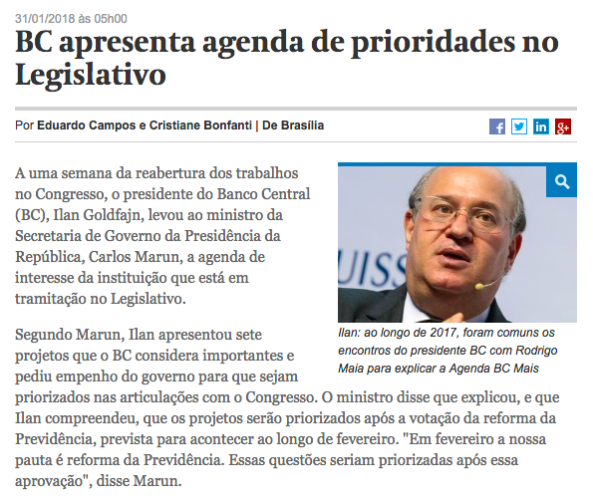
AGENDA DO BANCO CENTRAL
e sua relação com os elevados juros praticados no Brasil

Slide 38
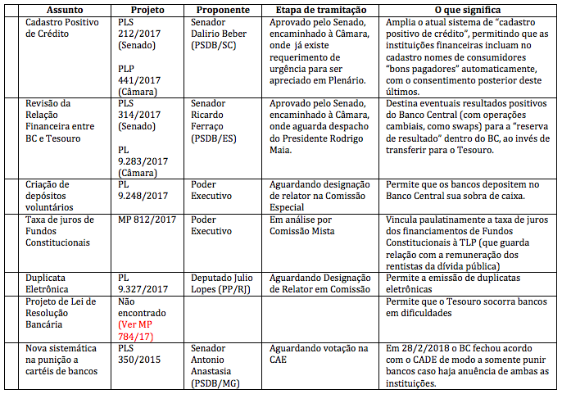
PRIORIDADE PARA AGENDA DO BANCO CENTRAL

Slide 39
REMUNERAÇÃO DA SOBRA DE CAIXA DOS BANCOS
PL 9248/2017: Criação dos depósitos voluntários REMUNERADOS pelo Banco Central
A remuneração da sobra de caixa dos bancos já vem ocorrendo por meio das “Operações Compromissadas” realizadas pelo Banco Central, cuja justificativa é o “controle inflacionário”
O Banco Central troca a “sobra de caixa dos bancos” por Títulos da Dívida Interna. À medida em que os bancos detêm os títulos, recebem remuneração diária, pelo tempo que desejarem.
Essas operações atingiram patamar de quase 20% do PIB (R$1,2 TRILHÃO) em 2017, quando a inflação chegou perto de zero
Dificuldade dom BC em justificar esse montante elevadíssimo de “Operações Compromissadas” para controlar inflação, no momento em que vivemos uma recessão e queda da inflação, apesar dos abusivos aumentos de preços administrados (principalmente combustível e gás de cozinha)

Slide 40
REFLEXOS DA REMUNERAÇÃO DA SOBRA DE CAIXA DOS BANCOS PARA A ECONOMIA E A TAXA DE JUROS DE MERCADO
O que ocorreria se o Banco Central não remunerasse a sobra de caixa dos bancos?
Os bancos ficariam com essa montanha de recursos (R$1,2 TRILHÃO, correspondente a quase 20% do PIB) parados em caixa?
Certamente os bancos se esforçariam para emprestar esses recursos ao mercado, mas, para isso, teriam que obrigatoriamente reduzir os juros que asfixiam a economia do país.
Qual seria o impacto da oferta de recursos a juros baixos para a indústria brasileira (que já representou 30% do PIB e agora está em 8% e em queda), para o comércio e para todas as iniciativas empreendedoras do país?
Quantos empregos seriam gerados ?
Em pouco tempo não haveria crise financeira alguma!
O PL 9248/2017 gera escassez de moeda no mercado e força a elevação dos juros

Slide 41
POLÍTICA MONETÁRIA TRAVA O PAÍS
JUROS ABUSIVOS
Taxa Básica (SELIC) 14,25% durante quase 2 anos, quando o mundo todo já praticava a anos juros perto de zero ou negativos
Títulos negociados a 16,81% em 21/01/2016
CONTROLE INFLACIONÁRIO ???
JUROS ELEVADOS não servem para controlar a inflação brasileira
BASE MONETÁRIA RESTRITA, inferior a 5% do PIB no Brasil (enquanto em todas as demais grandes economias mundiais é de cerca de 40% do PIB) estimula aumento das taxas de juros de mercado. Deixamos de emitir moeda, mas emitimos dívida, que paga os juros mais elevados do mundo.
VER ATIGO NO Jornal do Brasil DE 11/03/2018 https://goo.gl/ecKemy
“A tese de que as taxas de juros no Brasil são as mais altas do mundo porque o governo é o maior tomador de recursos, não se comprova.”

Slide 42
                PARADOXO BRASIL
                Estamos muito
                distantes do
                Brasil que
                queremos
9ª ECONOMIA MUNDIAL
Pior distribuição de renda do mundo http://iepecdg.com.br/uploads/artigos/SSRN-id2479685.pdf COMPARADO COM GINI index | Data | Table
79º no ranking de respeito aos Direitos Humanos – IDH
Penúltimo no ranking da Educação entre 40 países (Índice Global de Habilidades Cognitivas e Realizações Educacionais )
Penúltimo no ranking do crescimento econômico em 2016

Slide 43
AUDITORIA DA DÍVIDA
Prevista na Constituição Federal de 1988
Plebiscito popular ano 2000: mais de seis milhões de votos
AUDITORIA CIDADÃ DA DÍVIDA
www.auditoriacidada.org.br
CPI da Dívida Pública
Passo importante, mas ainda não significa o cumprimento da Constituição
Notes:
43

Slide 44
PROPOSTA DE EMENDA À CONSTITUIÇÃO Nº , DE 2018
(Do(a) Sr.(a) e outros)
Estabelece teto para os gastos com a dívida pública e diretrizes para o endividamento público
As mesas da Câmara dos Deputados e do Senado Federal, nos termos do Artigo 60 da Constituição Federal, promulgam a seguinte emenda ao texto constitucional:
Art. 1º Os artigos 166 e 167 da Constituição Federal passam a vigorar com as seguintes alterações:
Art. 166 .....................................................................................................
§3º.............................................................................................................
II ................................................................................................................
b) Revogado
...................................................................................................................

Slide 45
Cont. PROPOSTA DE EMENDA À CONSTITUIÇÃO Nº , DE 2018
Art. 167 – São vedados:
...................................................................................................................
XII – a realização de despesas com juros nominais da dívida pública federal em montante superior a 5% da Receita Corrente Líquida da União a cada ano;
XIII – a realização de despesa com juros ou amortização da dívida pública federal sem a devida divulgação nominal de cada beneficiário final;
XIV – a omissão de informações detalhadas e justificadas acerca dos fatores que impactaram o crescimento da dívida pública federal bruta interna e externa no ano anterior;
XV – a omissão de quaisquer parcelas dos juros nominais incidentes sobre a dívida pública por ocasião de sua contabilização ou divulgação;
XVI – a atualização monetária do estoque da dívida pública federal por qualquer índice e para quaisquer fins;

Slide 46
Cont. PROPOSTA DE EMENDA À CONSTITUIÇÃO Nº , DE 2018
XVII – a prática de quaisquer mecanismos financeiros que venham a gerar dívida pública, ou qualquer outro tipo de obrigação onerosa, sem contrapartida efetiva em bens e serviços de interesse público;
XVIII - a contratação de dívida sem a autorização específica do Congresso Nacional, complementar à autorização constante nos orçamentos anuais;
XIX – a transferência de quaisquer prejuízos ou resultados negativos do Banco Central do Brasil para gastos com a dívida pública ou para o Tesouro Nacional, devendo tais perdas serem recuperadas pela própria autoridade monetária;
XX – a utilização de títulos da dívida pública ou qualquer outro mecanismo ou operações de política monetária que se destinem a remunerar a sobra de caixa do sistema bancário;
XXI – a definição de taxa de juros básica da economia sem autorização do Congresso Nacional
XXII – a incidência de juros sobre juros.
.............................. .............................. .............................. .............................. ...
§6º – A taxa média de juros nominais incidente sobre a dívida pública não poderá ultrapassar o percentual de 6% ao ano.

Slide 47

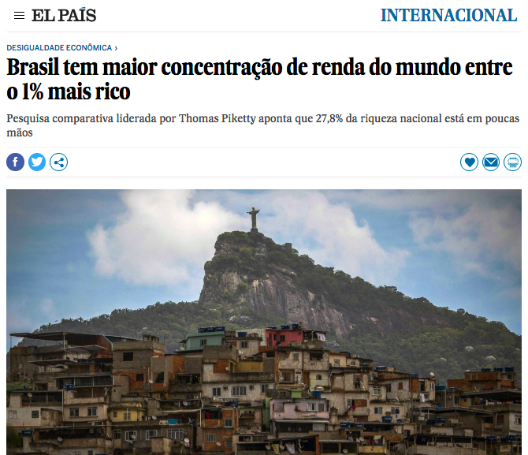
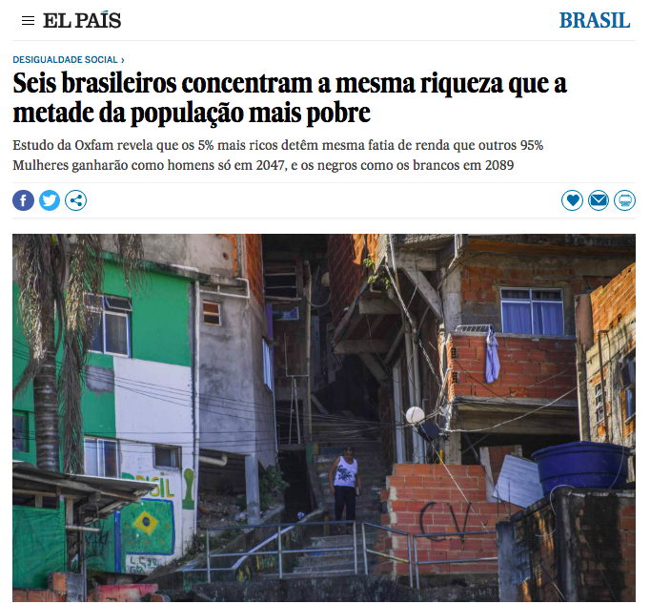
Há gente que rejeita qualquer proposta de modificação do fracassado modelo econômico atual, que só tem provocado miséria, injustiças e atraso.
Nós acreditamos que é urgente mudar.
Notes:
47

Slide 48
Muito grata
Maria Lucia Fattorelli
www.auditoriacidada.org.br
www.facebook.com/auditoriacidada.pagina

